Slide 1
第二讲 创建型设计模式-简单工厂和工厂模式
主讲：王友
系统分析师
系统架构设计师
信息系统项目管理师
PMP项目管理师
讲师

Slide 2
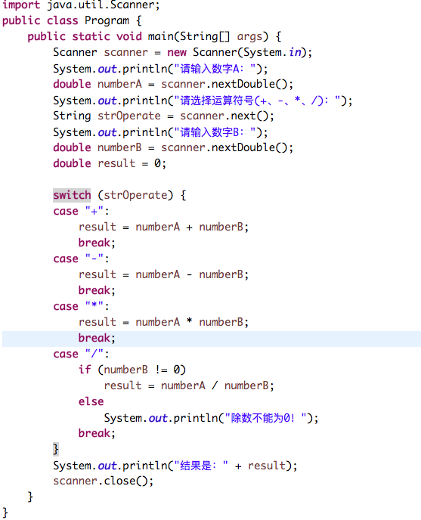
目前你们习惯从需求文字到软件代码的方式
我先从《大话设计模式》的第一例子开始：
请用C++ 、Java、C#或者VB.net任意一种面向对象语言实现一个计算机控制台程序，要求输入两个数字和运算符号，得到结果。
你们现在的第一思路就是启动Eclipse 新建一个工程，新建一个Java类，顺便把Main函数给选上，然后在Main函数里面写所有的业务逻辑。
在这个程序中，先要求输入两个数和运算符号，然后根据运算符号判断选择如何计算，得到结果。这就是我们用计算机理解的逻辑来描述和表达待解决的问题及具体的求解过程。
有缺陷没有：第一变量定义的定义太随意；第二没有输入验证没有错误保护；第三如果要求新加个运算符呢？要修改代码重新编译；第四最关键一点，看清楚面向对象语言；第五假如你和别人合作写这个程序，你不知道怎么分工。
https://github.com/oliverwy/DhDesignpattern/blob/master/src/ch1simplefactory/protye/Program.java

Slide 3
面向对象语言有什么特点？
优秀程序的特性：可维护、可复用、可扩展、灵活性好。
面向对象的语言的特性：封装、继承、多态
我怎么办？业务的封装
第一次改进：让业务逻辑与界面逻辑分开，让它们之间的耦合度降低，只有分离开，才可以达到容易扩展和维护。

Slide 4
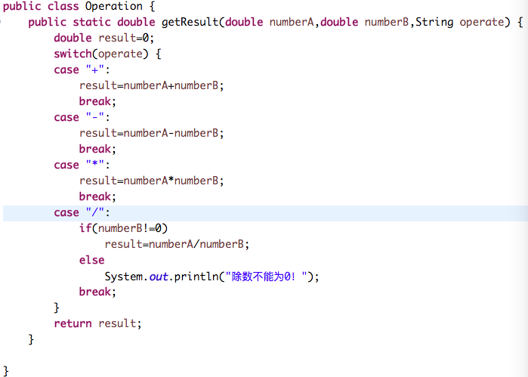
第一次业务分离
把整个程序分成：
计算类和界面类
Operation运算类：

Slide 5
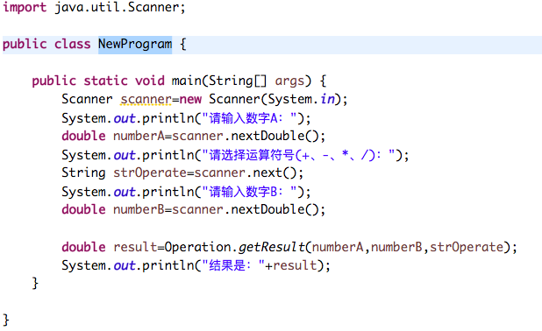
第一次业务分离
界面类：
NewProgram

Slide 6
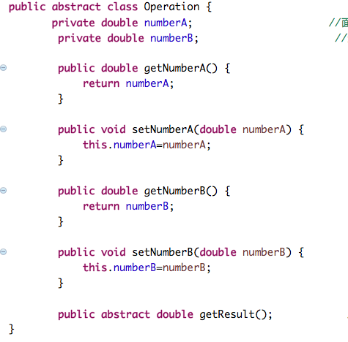
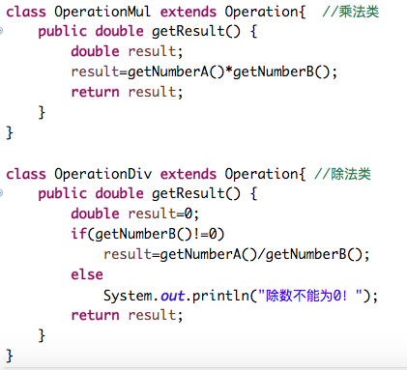
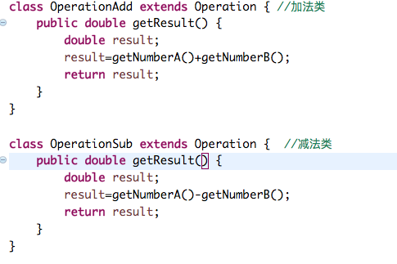
已经是最好了？还有有没有耦合
考虑一个问题：增加一个开跟号运算，如何修改？ 修改Operation类，在switch中增加分支即可。但这需要让加减乘除的运算都来参与编译，若在修改中不小心修改了这些已编译好的代码就糟糕了。
第二次改进：
把加减乘除等运算分离，这样修改其中一个不影响其他的，增加运算代码也不会影响已有的运算。（使用继承和多态）

Slide 7
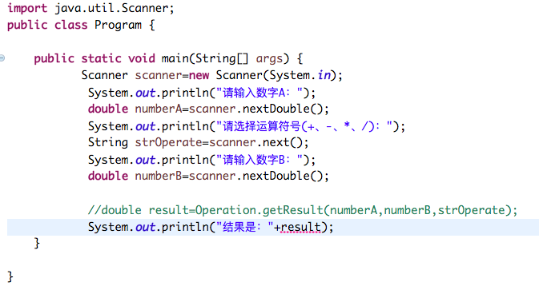
问题来了
前端的输入界面和我定义的具体的加减乘除如何连接完成四则预算呢？问题：如何实例化对象

Slide 8
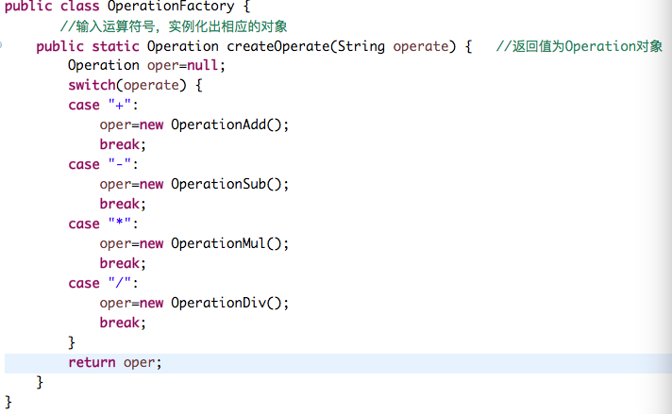
第三次优化-引入设计方法学
第三次改进：
考虑用一个单独的类
来做创造实例的过程-
---工厂。

Slide 9
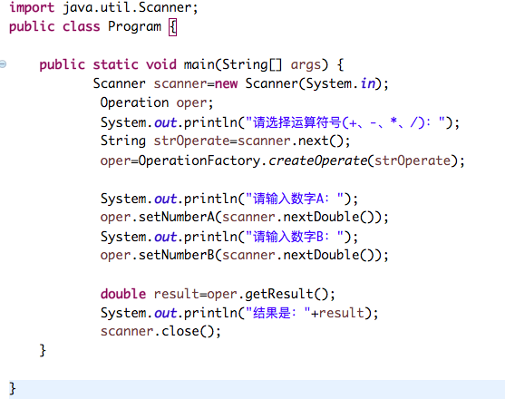
客户端代码

Slide 10
总结
经过上述修改后，以后若要修改加法运算，只需要修改OperationAdd类即可；若要求平方根、立方根、自然对数等其他的运算，只需要添加相应的子类即可，然后修改运算工厂类，在switch中增加该运算的分支。

Slide 11
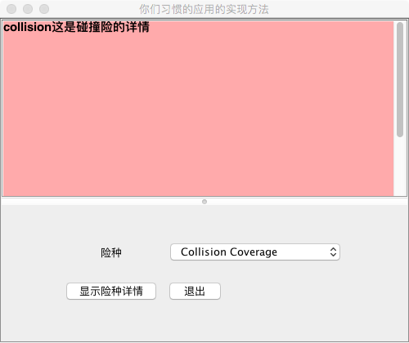
书上例子ex2.1讲解
工厂方法的应用场景
【EX2.1】设计一个汽车保险管理程序。汽车保险分为很多种,例如人身伤亡险（BodyInjur）、碰撞（Collision）、驾驶员本身伤亡险（Person Injury）、财产损失（Property），如果程序知道确切的险种，我们就可以得到险种的详细信息。设计成一个用户界面来，在界面上选择一个险种，然后显示险种的详细信息。
我的常规套路：
设计UI 使用Swing
然后在界面内实现业务流程
使用我们习惯的方式创建程序
通常我们能见到的代码如下：

Slide 12
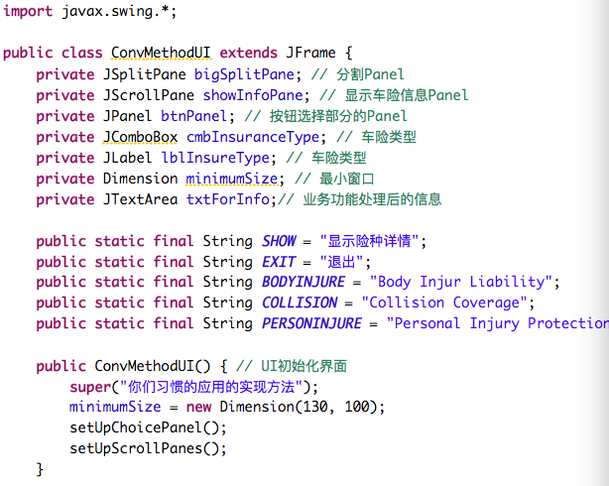
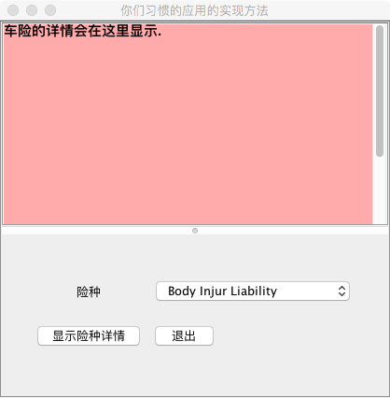
2.1工厂方法和抽象工厂模式
常规模式实现代码分析

Slide 13
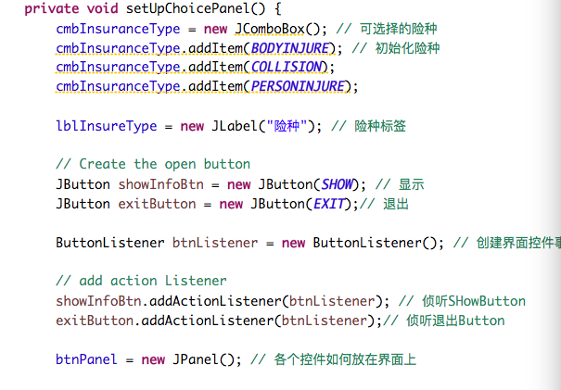
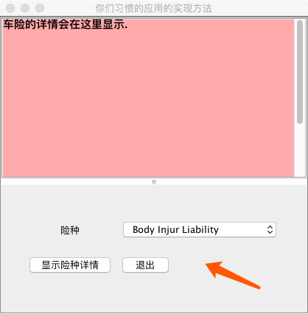

Slide 14
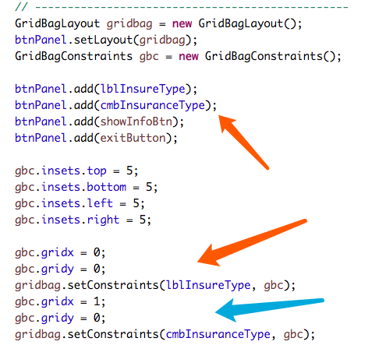

Slide 15
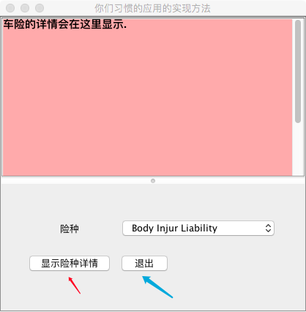
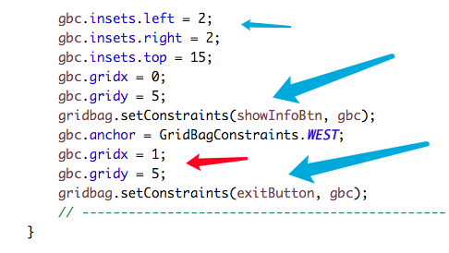

Slide 16
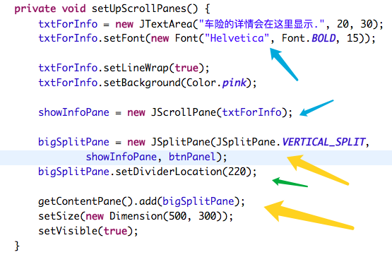
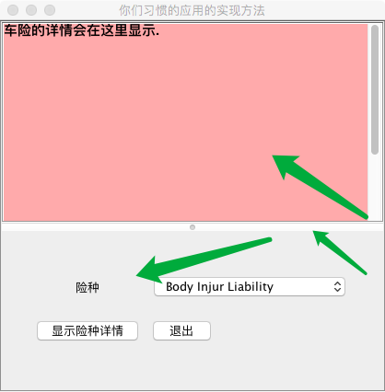

Slide 17
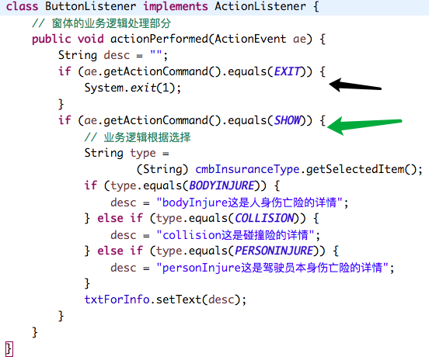
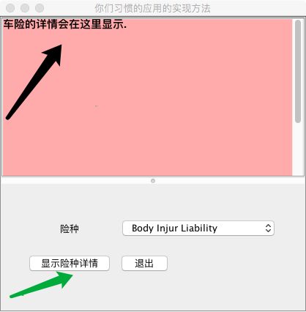

Slide 18
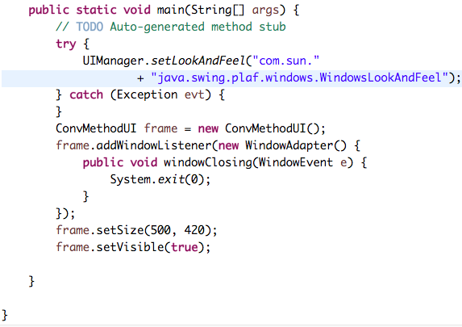

Slide 19
业务逻辑代码在哪里？

Slide 20
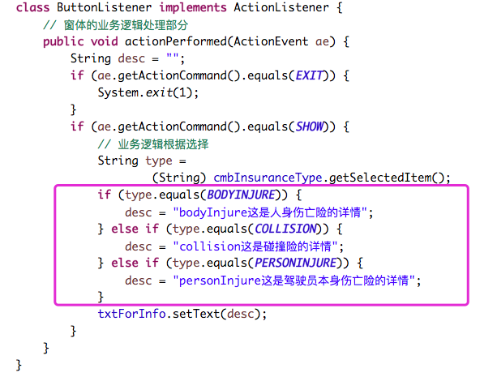
缺点
界面和业务逻辑混在一起
无法和别人一起合作写代码
如果增加险类就是修改整个代码，重新编译
另外：车险啊，突然想到。每种车险的计价过程显然不一样，但对界面类来说看看的就是车险的总体信息
仿照前面我们把业务类独立出来

Slide 21
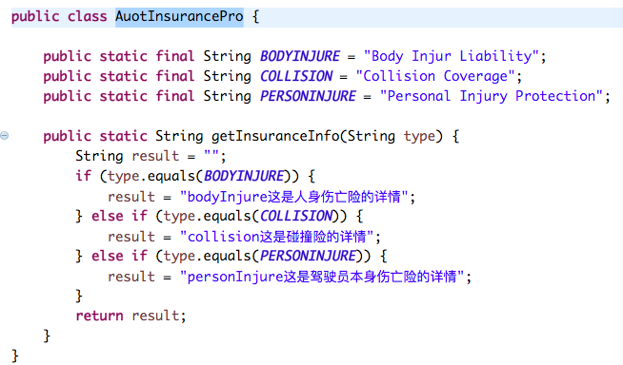
独立成AuotInsurancePro业务类

Slide 22
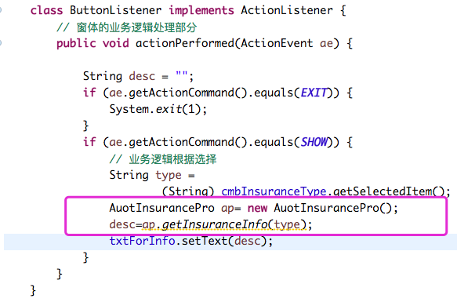
原来的业务逻辑部分修改为

Slide 23
已经最优了？

Slide 24
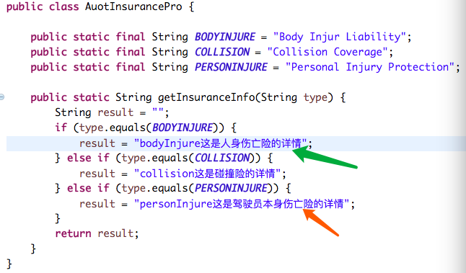
显然不是
想一下我们实际处理车险业务的时候，各种车险的内部的计算方法是不一样，如果使用刚才的代码形式，嫌我们我们要频繁修改红色箭头和绿色箭头部分。
修改每种车险也要修改箭头部分
增加险种也有修改箭头部分
每种车险的个性服务，对不起，增加不了，因为这个没法做。
不同人协作写不同的险种，对不起做不了

Slide 25
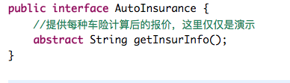
第二次优化-引入保险类
显然每种险类在经过复杂的计算后，都会给业务系统提供一个报价（这里是保险情况简单用一个字符字段实现）。显然报价这个方法是保险类对外提供的统一服务，当我使用每种保险类都可以调用这个服务。
根据依赖原则我定义了一个汽车保险接口

Slide 26
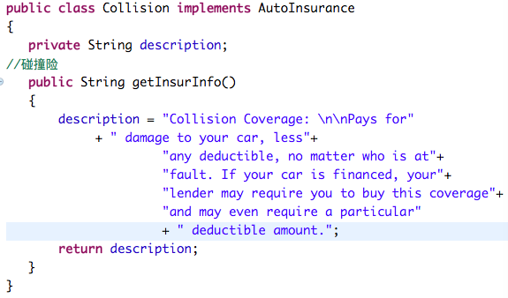
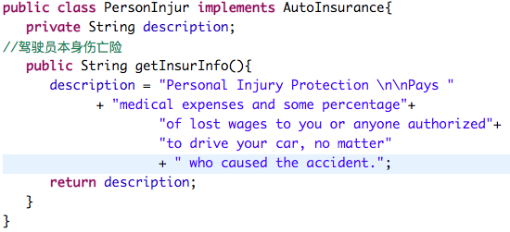
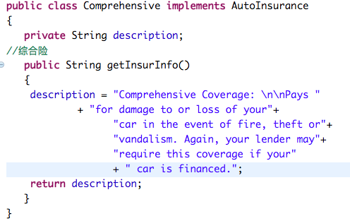
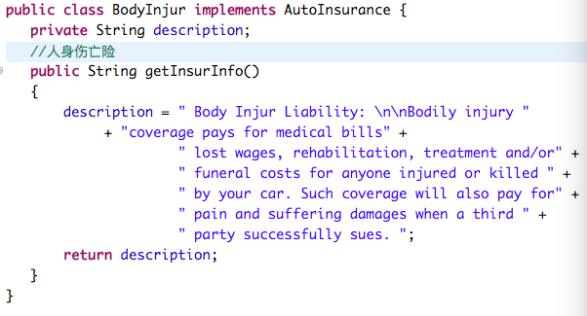
接着实现各种车险类

Slide 27
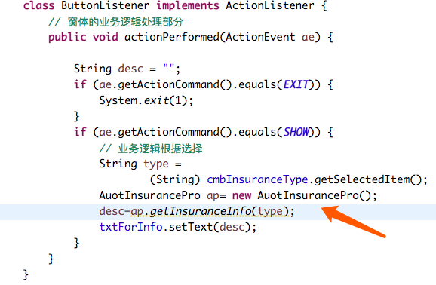
回头看界面和业务的结合点

Slide 28
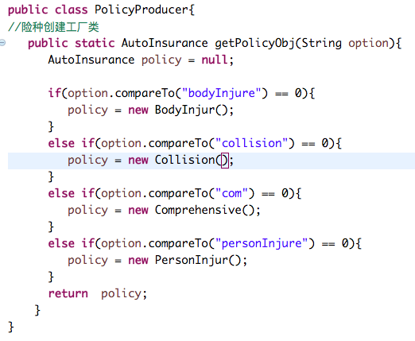
我们创建一个可以根据客户端要求类型自适配的创建类

Slide 29
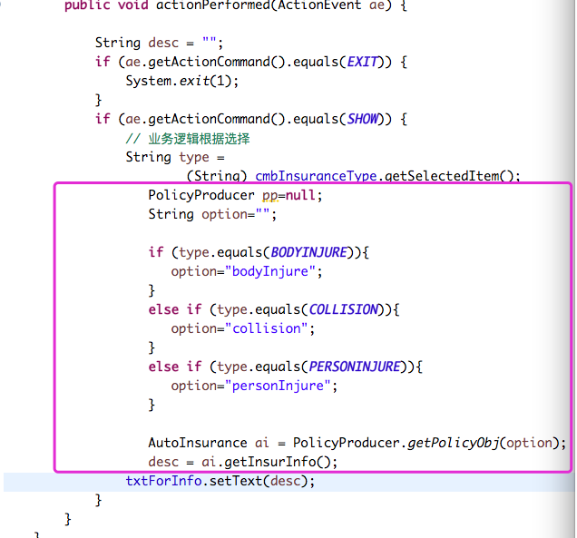
我们界面和业务结合点代码修改成

Slide 30
这就是简单工厂模式
优点：
工厂方法中包含从一个类的结构中选择初始化类的业务逻辑
客户类（程序中的UI端）不能直接创建业务逻辑对象，只能通过中间的联结类工厂类这这里的PolicyProducer的工厂方法getPolicyObj，但客户端类可以使用被创建的出来的对象
简单工厂模式可以实现业务逻辑分离
客户端类不负有创建类的对象的责任，因此，如果有新的险种子类加入，在没有使用的情况下不用修改已有的客户端类代码
因为对象生成的必要的判断逻辑已经被包含在工厂类中了，所以客户端中没有创建对象所需的判断语句

Slide 31
简单工厂模式
缺点:
由于工厂类必须知道怎么创建每个子类的对象，所以每当新增加险种的时候，还需要修改工厂类的代码，显然不符合开闭原则
工厂类的工厂方法是静态的，所以工厂类的方法不能被继承，简单工厂类只能是一个单独类，不能成为一个又层次的类。

Slide 32
这就引入了业务逻辑的进一步优化--工厂模式
导致简单工厂类不符合开闭原则的原因是工厂类只是一个实类。
每当有新的险种加入的时候，在工厂类中就必须增加适当的条件语句，以便能够在合适的条件下创建新增加的险种
这种业务的模式是不是还能优化呢？
显然可以，分析车险工厂类创建每个车险种类的模式

Slide 33
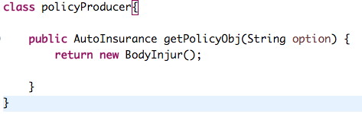
有个通用的模式
显然创建根据选择创建每个类的模式都是：

Slide 34
又一次业务逻辑优化机会来了
我们是不是可以
把这个类变成层次的

Slide 35
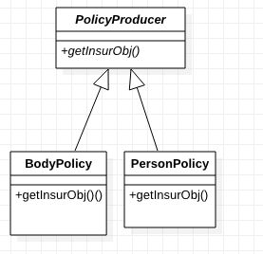
优化的套路
通过分析我们发现，我们的险种工厂类可以抽象成一个超类（抽象类），这个类只有一个方法就是创建具体的险种，因为是超类，当被实例化成具体险种的工厂类的时候

Slide 36
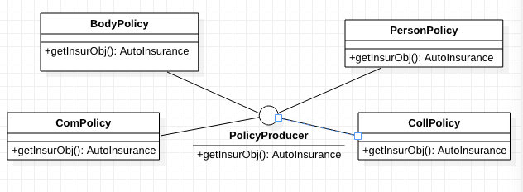
根据依赖接口设计原则
我们可以把工厂类超类（抽象类）变成接口

Slide 37
根据这个原则优化

Slide 38

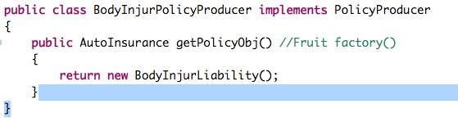
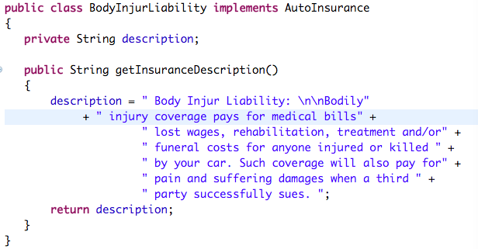

Slide 39
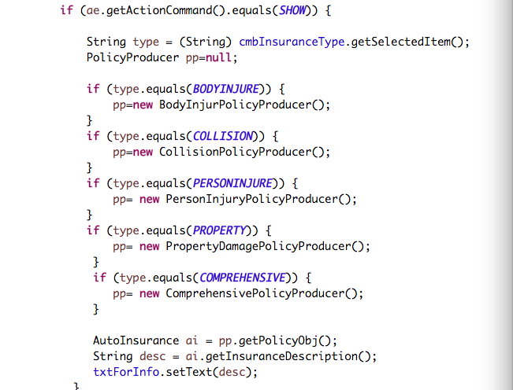
业务端代码优化成

Slide 40
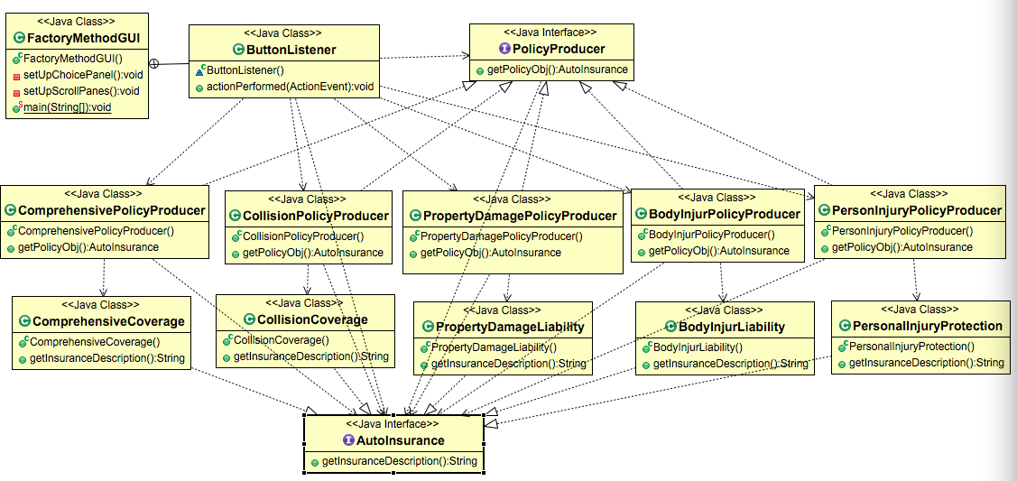

Slide 41
简单工厂模式和与工厂模式的的区别
1、两个模式的中心不一样：工厂模式的中心是抽象工厂类或者接口，就是我们定义的 interface PolicyProducer，而简单工厂模式的中心是一个实的工厂类public class PolicyProducer
2、工厂方法：简单模式是静态的，而工厂模式是动态的
3、简单工厂模式不支持开闭原则
4、简单工厂中，必要的创建对象的逻辑判断包含在工厂类中，工厂模式就不用包含。

Slide 42
建议使用工厂模式的情形
1、创建某些类的对象的逻辑比较复杂，并且有很多条件分支，还随时可能新增新的业务类。
一个类不能预先准确知道他必须创建的一个层次类中那个子类的对象。
一个类使用它的子类决定所要创建的对象。
需要封装创建类的对象的逻辑，使得这些逻辑局部化
工厂模式的优点：
创建对象的逻辑和任务交给了工厂类
支持开闭原则

